Slide 1
Saisie du Certificat de Réalisation en ligne
Espace Organisme de formation

Slide 2
AVANT-PROPOS
Dans un contexte de dématérialisation,
Les équipes de Transitions Pro PDL ont souhaité mettre en place le certificat de réalisation dématérialisé.
Ceci dans le but de simplifier le traitement de vos dossiers et de sécuriser les données.
Simple - Economique – Sécurisé – Rapide – Accessible 24h/24h

Slide 3
SOMMAIRE
Le parcours
La création du certificat
1. L’identité (concerne version DEMAT)
2. Accès et saisie des heures
Certification des heures par les parties
1. Certification non dématérialisée
2. Certification dématérialisée
3. Refus
Génération du certificat de réalisation
Transmission du certificat
1
2
3
4
5

Slide 4
I. Le parcours
ETAPE 1
ETAPE 3
ETAPE 5
ETAPE 7
L’organisme renseigne les champs obligatoires dans le menu « votre identité »
L’organisme certifie les heures renseignées
Le bénéficiaire contrôle et certifie les heures en formation validées par l’organisme et l’employeur
Transmission du Certificat de réalisation à Transitions Pro PDL
1
2
3
4
5
6
7
ETAPE 2
ETAPE 4
ETAPE 6
L’organisme saisie sur son espace les heures réalisées
(par jour/mois concerné)
L’employeur contrôle et certifie les heures réalisées par le bénéficiaire
Génération du Certificat de réalisation
(au format PDF)

Slide 5
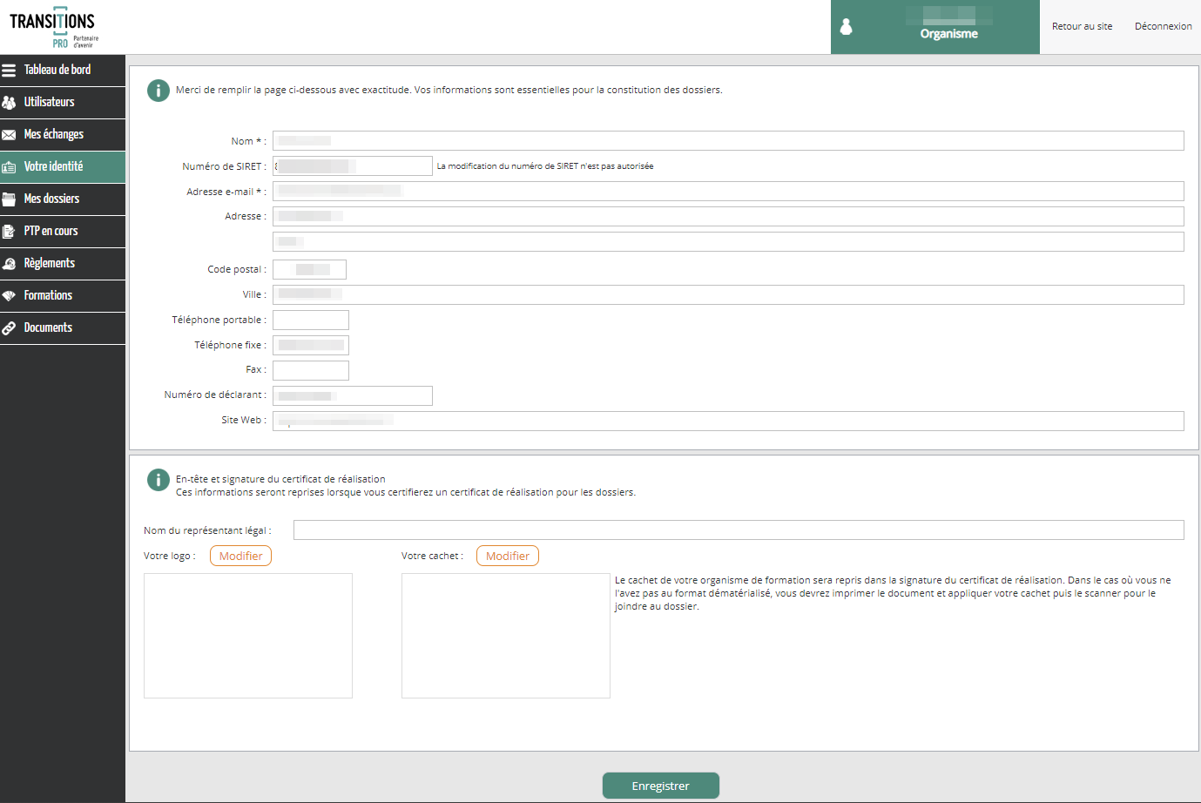
II. Création du certificat de réalisation
1. L’identité
Afin d’avoir accès tous les mois au certificat dématérialisé, vous devrez, à la suite de la création de votre espace, renseigner les champs dans l’onglet « Votre identité ».
CHAMPS OBLIGATOIRE :
Le nom du représentant légal
Le logo de l’organisme
CHAMPS OPTIONNEL : Le cachet
Télécharger votre logo
Télécharger votre cachet
Possibilité de redimensionner le logo

Slide 6
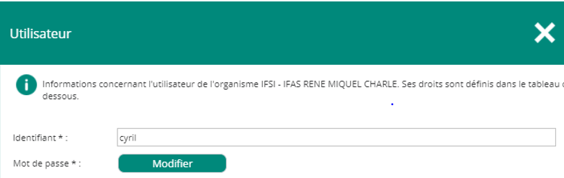
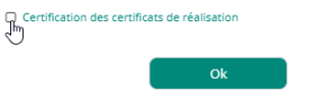
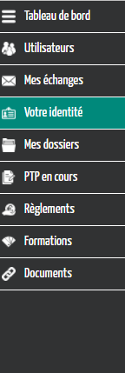
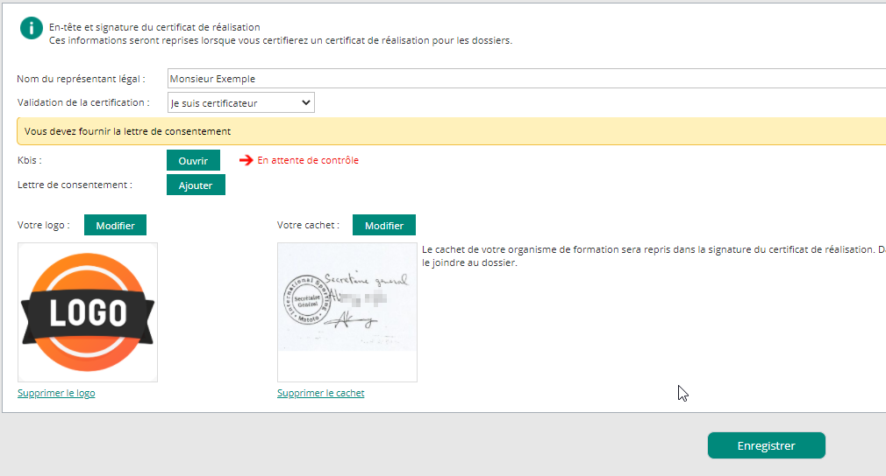
1. L’identité (suite)
Suites aux recommandations strictes de la DGEFP, afin que la certification soit considérée comme « légale »,
un extrait Kbis et une lettre de consentement signée sont obligatoires.
Menu « Votre identité » :
Sélectionner « Je suis certificateur »
Cliquer sur « Ajouter » pour télécharger le Kbis et la lettre de consentement
Cliquer sur « Enregistrer »
Si des comptes « Utilisateur » ont été créées,
Pensez à cocher sur chaque profil, la case « Certification… » pour pouvoir utiliser le certificat dématérialisé.
Le certificat DEMAT sera accessible que lorsque Transition Pro aura contrôlé la conformité des documents.
En attendant, vous devrez utiliser le certificat version papier

Slide 7
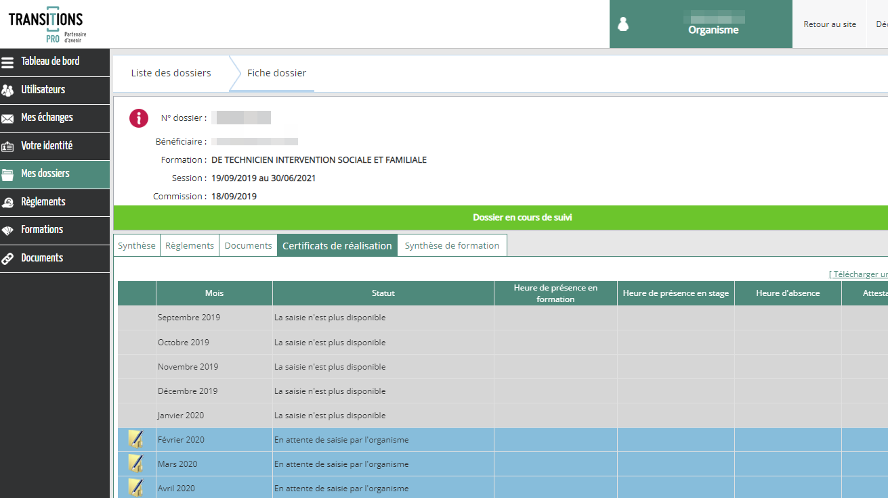
2. Accès et saisie des heures
1
Se connecter à son espace personnel puis cliquer sur le menu
« Mes Dossiers ».
2
Cliquer sur l’icone pour sélectionner le dossier concerné, puis cliquer sur l’onglet
« Certificat de réalisation ».
3
Cliquer sur l’icone pour ouvrir la fenêtre de saisie des heures de formation et stage.

Slide 8
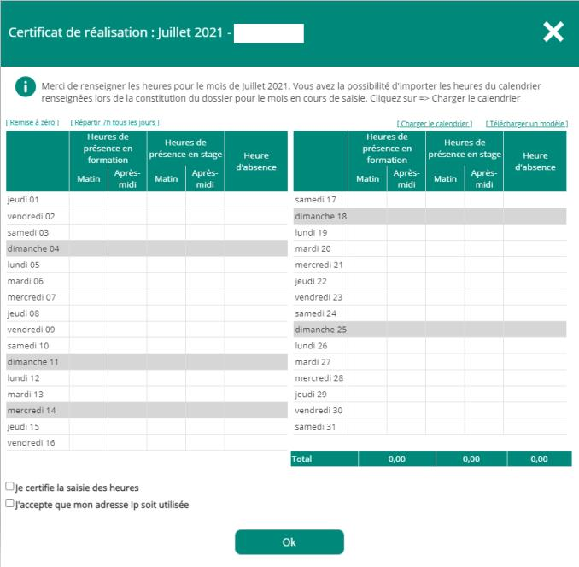
2. Accès et saisie des heures (suite)
Le certificat doit être complété même si il n’y a que du stage pratique
Saisissez les heures effectuées, en centre, en stage et d’absences, par jour, pour le mois concerné
Cochez la case « Je certifie la saisie des heures » (obligatoire)
Cliquer sur OK pour valider votre saisie
Pour les dossiers dématérialisés, il est possible de charger directement le calendrier prévisionnel que vous aviez saisi dans votre volet. (données modifiables si besoin)
En cas d’absence, pensez à déduire les heures du total des heures de présence.

Slide 9
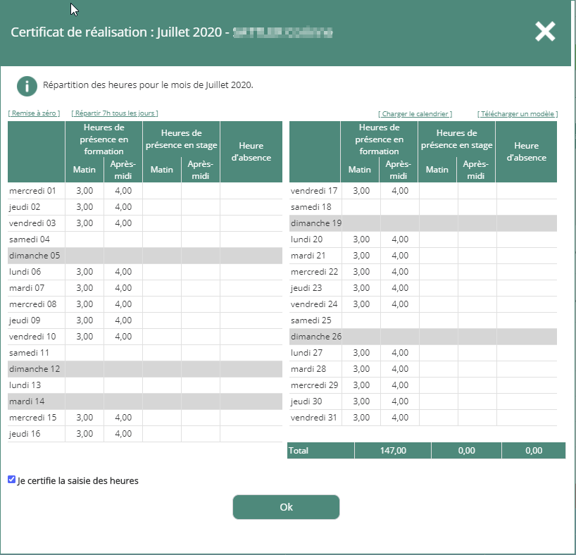
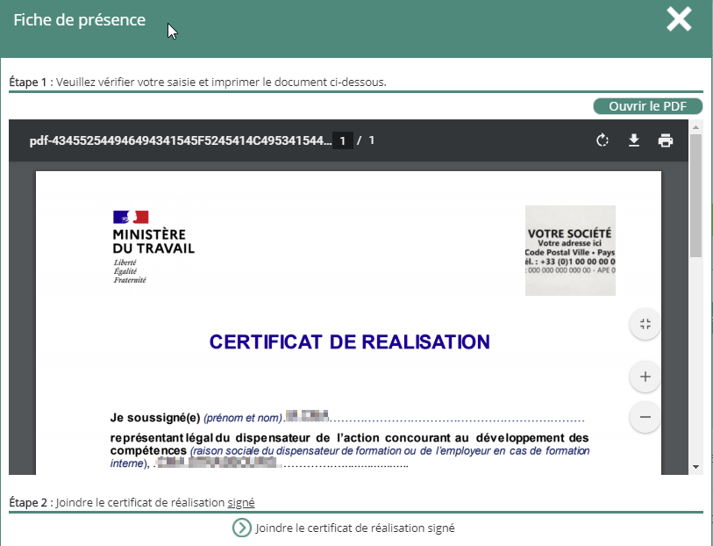
III. Certification des heures
1. Certification non dématérialisée
Après validation :
Etape 1 : Imprimez, signez et tamponnez le certificat.
Etape 2 : Chargez-le dans le dossier concerné.
Pensez à joindre ensuite, votre facture, les émargements et la convention de stage pratique, si il y a lieu.

Slide 10
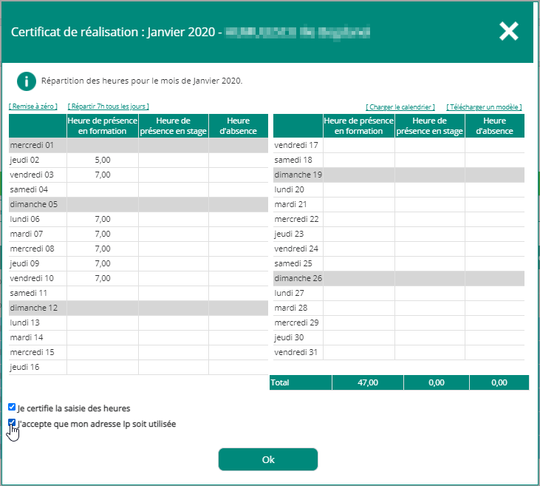
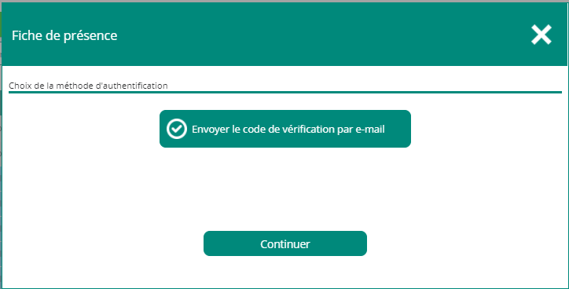
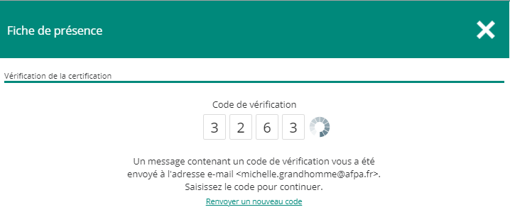
2. Certification dématérialisée
Pour utiliser cette certification, vous devez vous être déclaré « certificateur » et avoir fourni KBIS et lettre de consentement pointés conformes par votre Transitions Pro.
Cocher la case « Je certifie la saisie des heures » puis cliquer sur OK
Cliquer sur « Certifier »
(Possibilité de joindre les émargements)
Cliquer sur « Envoyer le code de vérification… »
Puis « Continuer »
Un code à 4 chiffres vous est envoyé par mail et sera à saisir dans le pop-up
(Code actif durant 15min)
Certification réussie
Le bénéficiaire puis l’employeur seront notifiés par mail, les invitants à valider les heures
La version définitive du certificat sera disponible en PDF, dans votre espace lorsque chaque partie l’aura validé
3 2 6 3

Slide 11
2. Certificat refusé
En cas de désaccord, le bénéficiaire et/ou l’employeur ont la possibilité de refuser la certification des heures.
Le statut du certificat passe en refus.
Vous recevrez une notification par mail vous informant du motif du refus.
L’information sera également visible sur votre espace personnel.
Correction du certificat, vous devez retourner sur le dossier, pour ouvrir et modifier la saisie des heures.
Le certificat de réalisation repasse « en saisie » auprès de l’organisme.

Slide 12
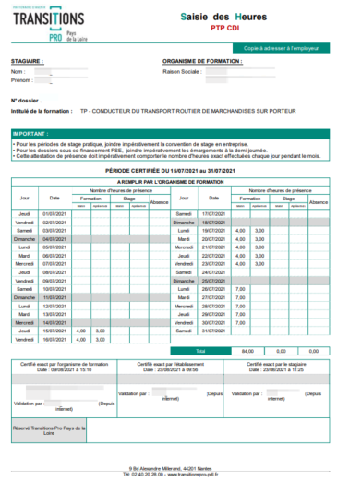
IV. Génération du certificat
Après la certification des heures par chacune des parties,
le certificat de réalisation est automatiquement et définitivement généré en PDF.

Slide 13
Validation du Certificat de réalisation définitif
Notification au correspondant Transitions Pro PDL
Génération demande de règlement
(Organisme et/ou Employeur et/ou Bénéficiaire)
Contrôle des pièces par votre correspondant
Règlement effectué au 15 ou 30 de chaque mois
V. Transmission du certificat
Sources juridiques :
Article R6332-26 du Code du Travail modifié par Décret n°2018-1209 du 21 décembre 2018 – art. 1
Article L6313-1 code du travail (actions concourant au développement des compétences)
Article R6332-26 du code du travail (contrôle de service fait) et arrêté du 21 décembre 2018 relatif aux pièces nécessaires au contrôle de service fait mentionné à l’article R. 6332-26 du code du travail

Slide 14
RESTONS EN CONTACT
?
Vous complétez un certificat de réalisation
en ligne et vous avez besoin d’aide ?
Laissez nous un message
Rubrique « Mes échanges » dans la catégorie :
« J’ai une question sur un règlement de frais et/ou de salaire et/ou sur le certificat de réalisation »
OU
Appelez-nous
au 02.40.20.28.00
Puis tapez 2

